Slide 1
课题:参数估计
讲师:Seven老师
2018-03-26（周一）上课时间8:30-10:00

Slide 2
课程内容
点估计
最大似然估计
区间估计
（0-1）分布函数的区间估计
单侧置信区间

Slide 3
点估计
一、问题的提法
设总体X的分布函数形式已知, 但它的一个或多个参数为未知, 借助于总体X的一个样本来估计总体未知参数的值的问题称为点估计问题.
【引例1】

Slide 4
点估计
【解】
用样本均值来估计总体的均值 E(X).

Slide 5
点估计
点估计问题的一般提法
如何构造样本的函数（即统计量）是解决问题的关键！
（矩法估计）
（极大似然估计）
矩法
最大似然法
常用构造估计量的方法:

Slide 6
点估计
1. 矩估计法
【引例2】设X~E(λ ),其中λ未知，求λ的点估计。
【分析】从总体X 中取样本X₁, X₂,…, X_{n} ，
则有
辛钦大数定律
于是可用样本均值 替代总体均值
样本矩
总体矩
即
矩法估计

Slide 7
点估计
矩估计的一般情形
(X为连续型)
(X为离散型)

Slide 8
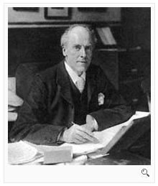
点估计
依据“辛钦大数定律”有：
矩估计的基本思想：
样本矩作为相应总体矩的估计量；
样本矩的连续函数作为相应总体矩的连续函数的估计量.
（K·皮尔逊）
（1857-1936）

Slide 9
点估计
矩估计的基本步骤
设总体X的分布函数中含有k个未知参数
Step1: 总体X的 j 阶原点矩E(X ^{j})记为m_{j},j=1,2,…,k
一般地,m_{j}（j=1,2,…,k）是总体分布中的参数θ₁,θ₂,…,θ_{k}
的函数，记为
m_{j} (θ₁,θ₂,…,θ_{k}) , (m=1,2, … ,k)
Step2: 算出 j 阶样本原点矩
Step3: 令
,得关于θ₁,θ₂,…,θ_{k}的 方程（组）
Step4: 解上述方程（组），其解记为

Slide 10
点估计
【例1】
【解】
解方程组得到a, b的矩估计量分别为

Slide 11
点估计
【例2】
【解】
解方程组得到矩估计量分别为

Slide 12
点估计
【例3】设总体X的概率密度为
其中
是未知参数,
X₁,X₂,…,X_{n}是取自X的样本,求参数 的矩估计.
【解】
由矩法,
从中解得
即为
的矩估计.

Slide 13
点估计
矩法估计的优缺点：
优点——简单易行,并不需要事先知道总体是什么分布
缺点——当总体类型已知时，没有充分利用分布提供
的信；一般场合下,矩估计量不具有唯一性。
其主要原因在于建立矩法方程时，选取那些总体
矩用相应样本矩代替带有一定的随意性 .

Slide 14



点估计
极大似然法的基本思想
【引例1】
某位同学与一位猎人一起外出打猎 …
一只野兔从前方窜过 …
只听一声枪响，野兔应声倒下.
你认为最有可能是谁打中的呢？
这个例子所作的推断已经体现了极大似然法的基本思想 .

Slide 15
点估计
【引例2】设总体 X~b(1, p），即
现已知p=0.8或p=0.2，到底是哪个，需要作出推断（选择）？
【分析】取样本 (X₁, X₂)，则其具有联合分布列
参数（p）的选择应对所出现的观察结果最有利，
即参数（p）的选择应使观察结果出现的概率最大。
【极大似然法的基本思想】
设样本值为(1,1)，则
当p=0.8时，(1,1)出现的概率为0.64
若基于(1,1)，
则选择
p=0.8.
当p=0.2时，(1,1)出现的概率为0.04

Slide 16
点估计
【极大似然法的基本原理】
设X是离散型总体，其分布律为p(x; θ )， X₁,X₂,…X_{n}是取自X的一个样本，则其联合分布律为：
设X是连续型总体，其密度函数为f(x; θ )，X₁,X₂,…X_{n}是取自X的一个样本，则其联合密度函数为：
关于θ 的函数
似然函数：
关于θ 的函数

Slide 17
点估计
极大似然法就是用使 达到最大值的 作为 的估计.
即，如果某统计量 满足
则称 是θ 的极大似然估计，
人们通常更习惯于由对数似然函数lnL(θ )出发寻找θ 的极大似然估计。
当L(θ )是可微函数时，求导是求极大似然估计最常用的方法，对lnL(θ )求导更加简单些。

Slide 18
点估计
【极大似然估计的一般方法及步骤】
Step1: 根据总体分布，构造似然函数
Step2: 取对数似然函数 ，对其求导或偏导数，并令导数或偏导数为0，建立方程或方程组，如
似然方程组
似然方程
或
Step3: 解上述方程或方程组。

Slide 19
点估计
【例5】设X₁,X₂,…X_{n}是取自总体 X~B(1, p) 的一个样本，求参数p的极大似然估计。
【解】似然函数为:
L(p)= f (x₁,x₂,…x_{n}; p )
对数似然函数为：
对p求导并令其为0，
= 0
得
（这一估计量与矩估计量是相同的）

Slide 20
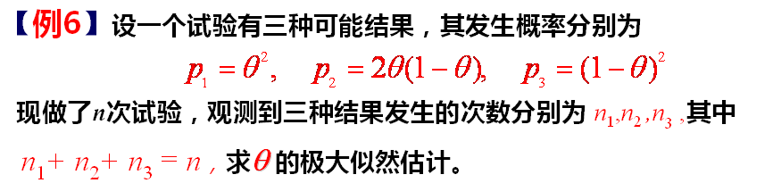
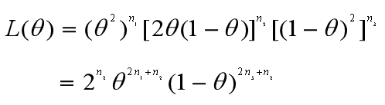
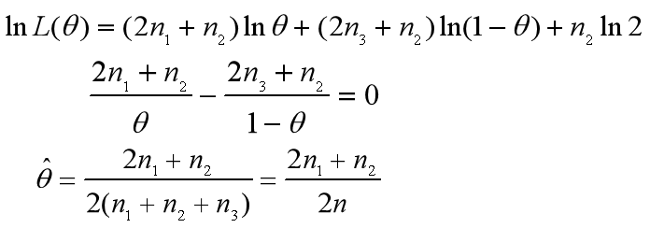
点估计
【解】
其似然函数为：
对数似然函数为：
似然方程为：
解之，得

Slide 21
点估计
三、小结
矩估计法
两种求点估计的方法:
最大似然估计法
在统计问题中往往先使用最大似然估计法, 在最大似然估计法使用不方便时, 再用矩估计法.

Slide 22
区间估计
对于一个未知量，人们在测量或计算时，常不以得到近似值为满足，还需要顾及误差，即要求知道近似值的精确程度（即所在范围）。
对于未知参数 ，除了求得其点估计 外，还希望估计出一个范围（区间），并希望知道这个范围包含参数 真值的可信程度。
置信区间
置信度
——区间估计
例如：估计某个人的年龄，如果估计为30岁——此为点估计
如果估计为29岁到31岁之间——此为区间估计.
置信区间
——以样本的函数作为上下限，通常记为
置信度
——以概率表示，通常记为

Slide 23
区间估计
一、区间估计的概念
【定义】

Slide 24
区间估计
【关于定义的说明】
定义式
【解释一】
【解释二】假如获得了样本（X₁,X₂,…,X_{n}）的N个试验值:
于是得到N个区间
则有 的把握断定，这N个区间中共有 个包含参数 .

Slide 25
区间估计
区间估计问题：
给定置信度，求置信区间
二、求置信区间的一般步骤
枢轴量

Slide 26
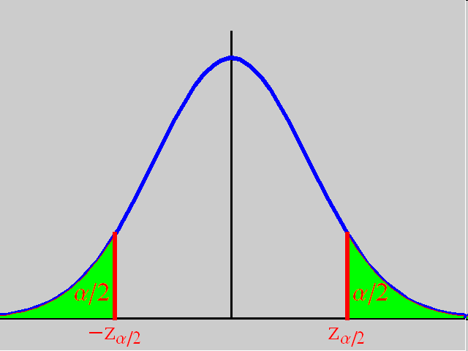
区间估计
【例1】
【解】

Slide 27





区间估计
不是随机区间
【问题1】同一置信度的置信区间唯一吗？
不唯一
此时，置信区间为
与

Slide 28
区间估计
【例2】
其长度, 得数据如下(单位:mm):
142, 138, 150, 165, 156, 148, 132, 135, 160.
【解】
你有什么结论？

Slide 29
区间估计
三、小结
点估计不能反映估计的精度,故而本节引入了区间估计.

Slide 30
分布参数
一、置信区间公式

Slide 31
分布参数
推导如下:
因为(0–1)分布的均值和方差分别为
因为容量n较大,于是有
（依据中心极限定理）
将上述统计量作为枢轴量，则有，

Slide 32
分布参数

Slide 33
分布参数
【例1】设从一大批产品的100个样品中, 得一级品60个, 求这批产品的一级品率 p 的置信水平为0.95的置信区间.
【解】
一级品率p 是(0-1)分布的参数,
p 的置信水平为0.95的置信区间为

Slide 34
单侧置信区间
1、单侧置信区间的定义
【定义】

Slide 35
单侧置信区间
2、正态总体均值与方差的单侧置信区间

Slide 36
单侧置信区间

Slide 37
单侧置信区间
典型例题
【例】设从一批灯泡中, 随机地取5只作寿命试验,测得寿命(以小时计)为 1050, 1100, 1120, 1250, 1280, 设灯泡寿命服从正态分布, 求灯泡寿命平均值的置信水平为 0.95 的单侧置信下限.
【解】

Slide 38
单侧置信区间
四、小结

Slide 39
课程内容

Slide 40
课程内容

Slide 41
课程内容

Slide 42


